Slide 1

공학 계열
대학생 멘토와의 만남
공학 계열
대학생 멘토와의 만남
설악고등학교와 한국외국어대학교 AI교육원이 함께하는 SW&AI 진로체험교육
대학생 멘토:
정재윤

Slide 2

0
대학생 멘토 소개
정재윤
한국외국어대학교 GBT학부, 컴퓨터전자시스템공학부 재학 중
한국외국어대학교 SW봉사단원
(전)한국외국어대학교 신입생 학기 전 SW교육조교
(전)이커머스특성화대학 전자상거래 실습생
2022 SW공동해커톤 [카페의 민족]팀장_ 우수상 수상(SW중심대학협의회장상)
2021 GBT학부 캡스톤 디자인 [VALTO]개발자_ 최우수상 수상
2021 SW국비지원 웹 개발 개인 개발부문-_최우수상 수상
클루커스 기술지원팀 근무 중
(전)위메프 O2O실-운영팀 근무

Slide 3
Contents
001
진학
004
해주고 싶은 말
SW/AI 관련 공학 전공 소개
SW/AI 관련 공학 분야 소개
나의 진로 찾기
추천하는 유튜브 채널
SW에 필요한 역량, 마음가짐
002
진로설계
005
Q & A
대학 진학 후 공부
진로 방향
003
멘토의 꿈과 비전
꿈
비전

Slide 4
001
진학

Slide 5
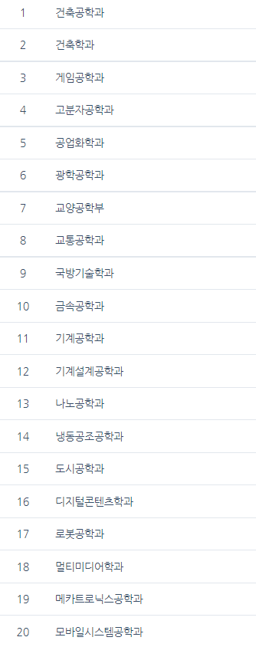
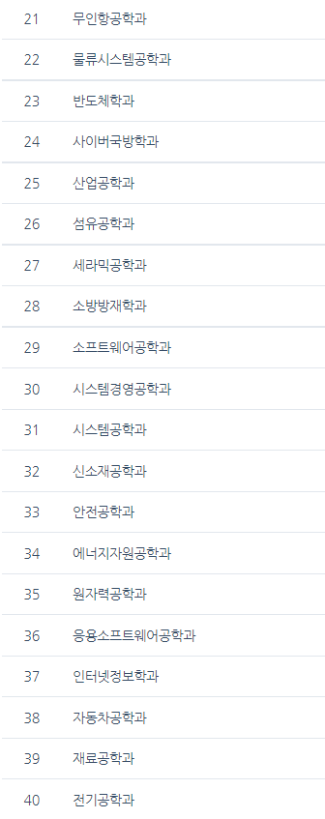
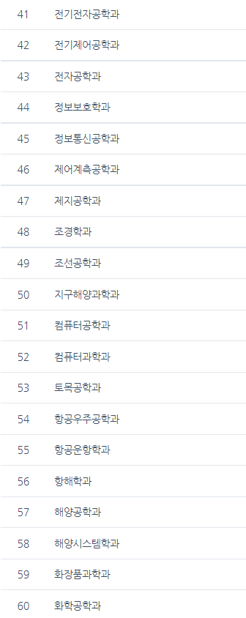
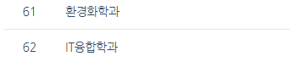
1
001 진학
SW/AI관련 공학 전공 소개
출처: 커리어넷https://www.career.go.kr/

Slide 6
1
001 진학
SW/AI관련 공학 분야 소개
분야 | 세부 분야 | 설명
프론트엔드 | Web, Mobile, PC, Game | 주로 사용자와 소통하는 화면 설계
백엔드 | Server | 사용자와 데이터를 주고 받는 서버 설계
데이터 | Big Data, Machine Learning, AI | DB에 저장된 데이터를 활용하는 분야
임베디드 | OS, Middleware | 하드웨어와 밀접한 개발을 하는 분야
보안 | Hacking, Security Solution | 개발 분야 전반의 보안을 담당

Slide 7
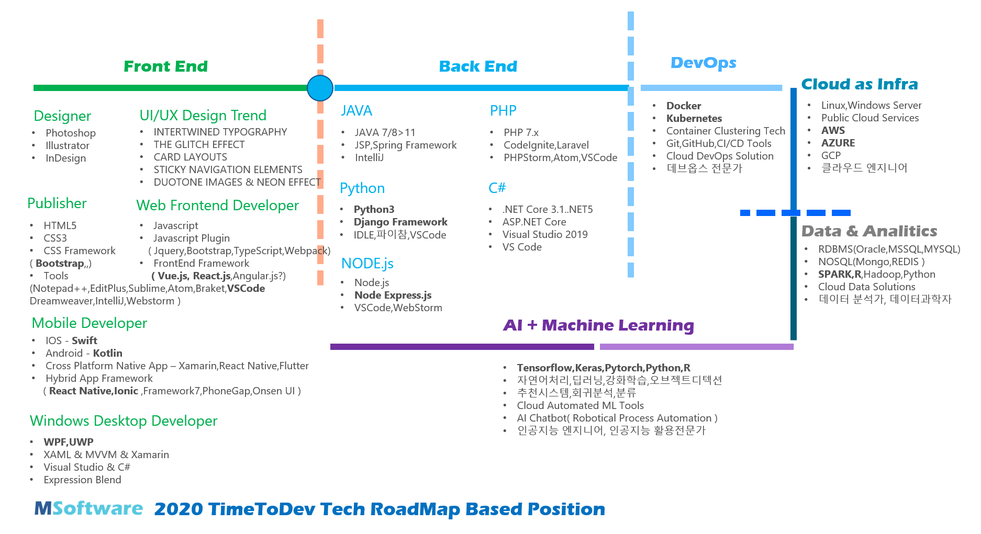


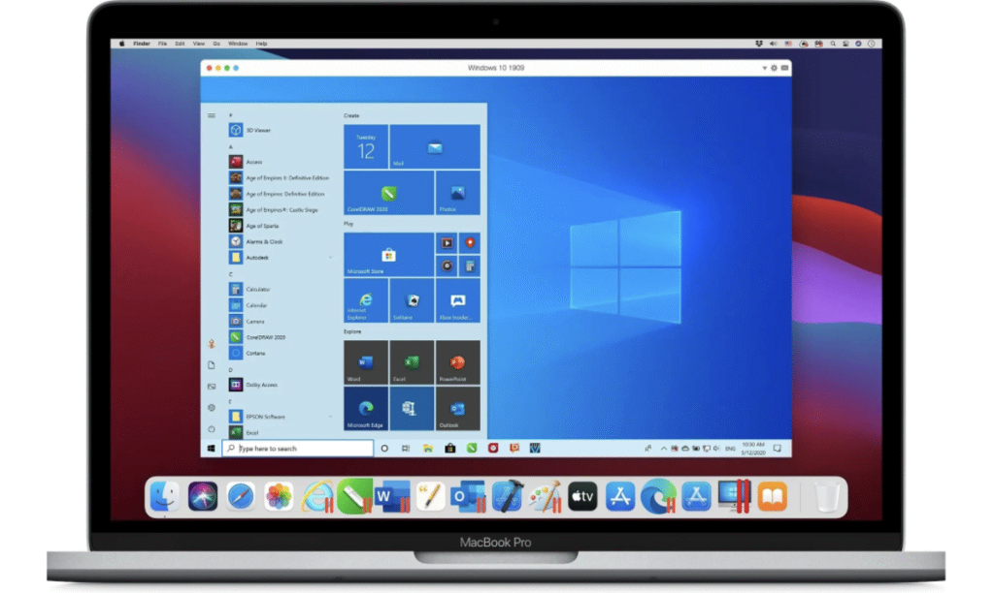

1
001 진학
SW/AI관련 공학 분야 소개_프론트엔드
프론트엔드(클라이언트)
백엔드 API에서 가져온 데이터의 출력, 입력을 통한 비즈니스 로직 구성과 사용자와 대화하는 사용자 인터페이스(UI, UX) 부분을 개발

Slide 8
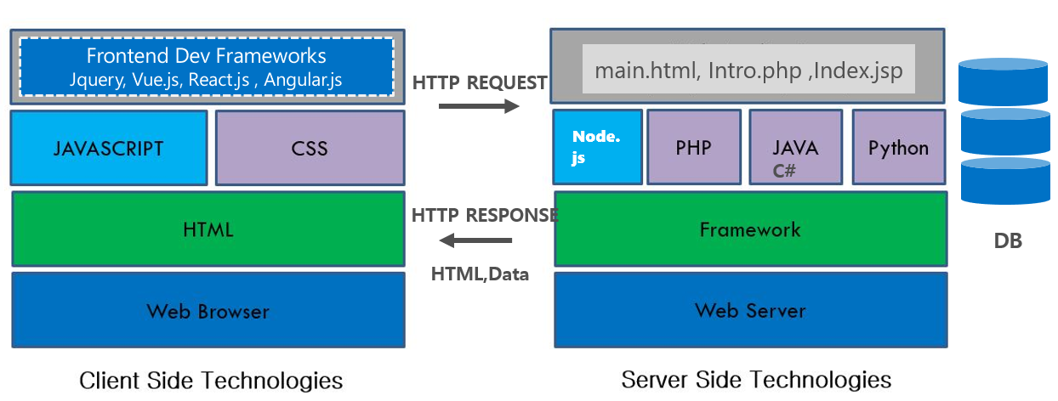
1
001 진학
SW/AI관련 공학 분야 소개_백엔드
백엔드(서버)
사용자로부터 정보를 받아 처리하고 그 결과를 다시 반환해주는 부분으로, 특정 프로그래밍 언어를 기반으로 한 프레임워크를 이용해 주로 개발

Slide 9


1
001 진학
SW/AI관련 공학 분야 소개_데이터
데이터
서버에 축적된 데이터를 수집, 가공, 처리하여 비즈니스에 적용하고, 처리하기 위한 모델을 개발

Slide 10

1
001 진학
SW/AI관련 공학 분야 소개_AI분야
탐색:
경우의 수를 계산하여 최적의 수를 찾기
추론:
인간의 사고과정을 기호로 표현해 실행
인공지능(AI)이란?
1차
인공지능
2차
인공지능
3차
인공지능
탐색과 추론
전문가 시스템
인공지능, 머신러닝, 딥러닝

Slide 11
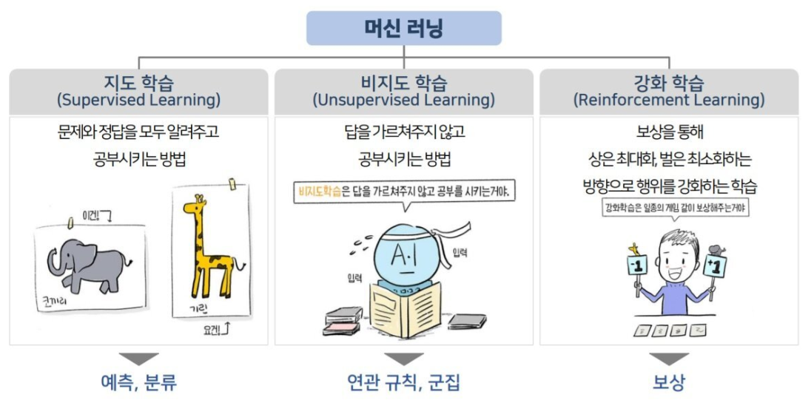
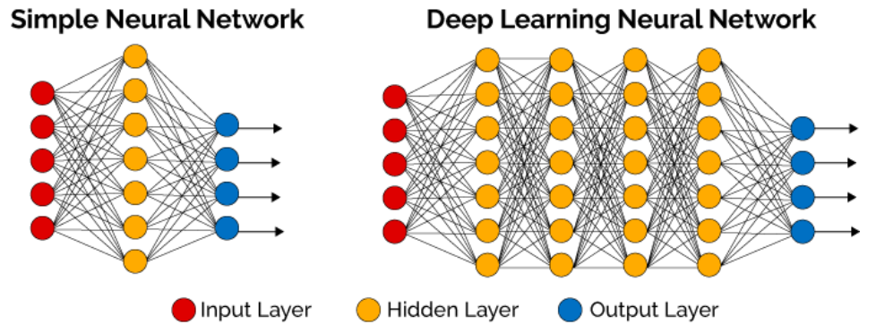
1
001 진학
SW/AI관련 공학 분야 소개_AI분야
머신러닝 vs 딥러닝?
인공지능(Artificial Intelligence)
머신러닝(Machine Learning)
딥러닝(Deep Learning)

Slide 12
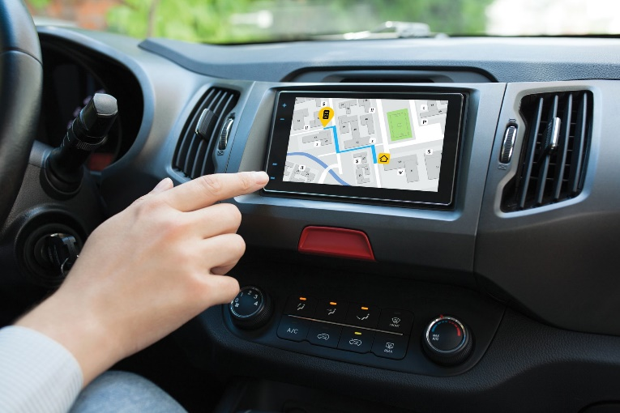
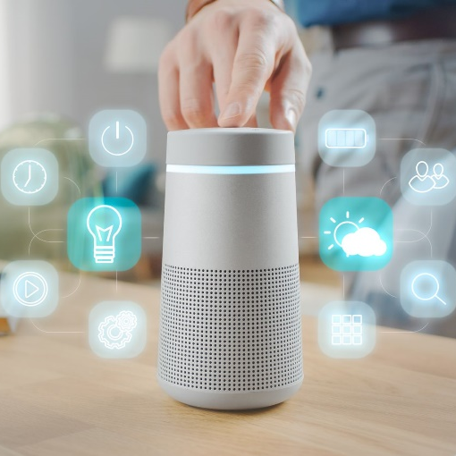
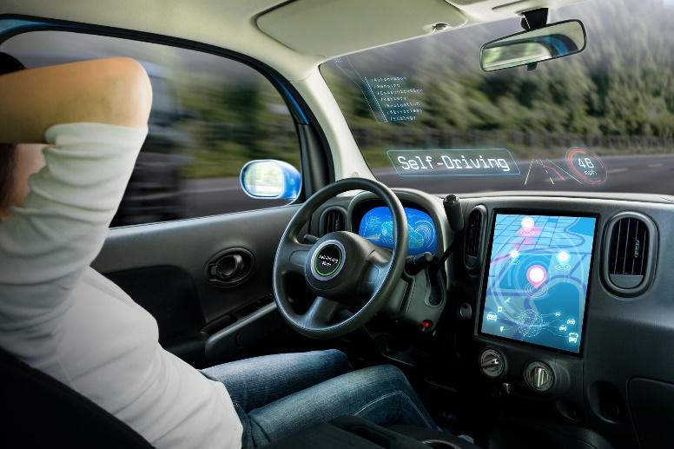
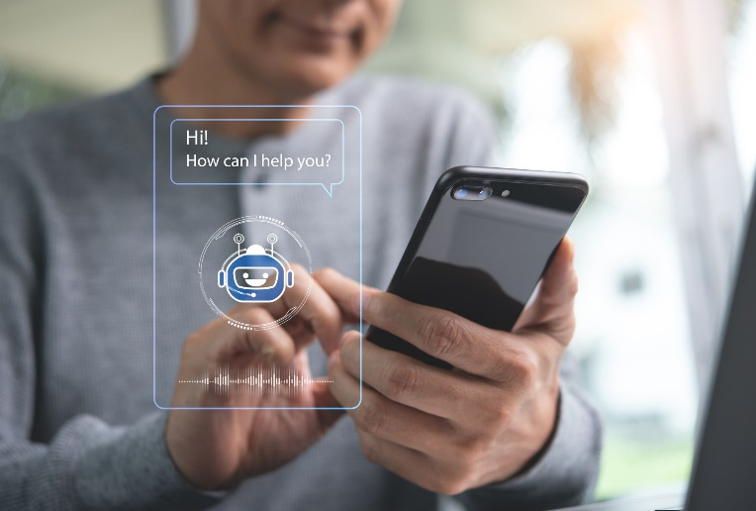
1
001 진학
SW/AI관련 공학 분야 소개_AI분야
전문가 시스템
(Expert System)
자연어 처리
(Natural Language
Processing)
지능로봇
(Intelligent Robots)
데이터 마이닝
(Data Mining)
컴퓨터 비전
(Computer Vision)

Slide 13
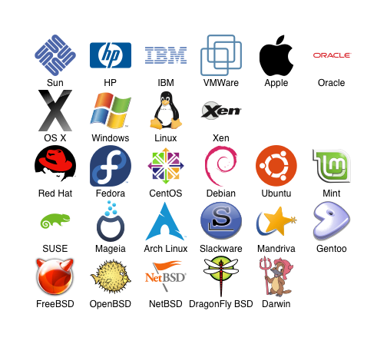
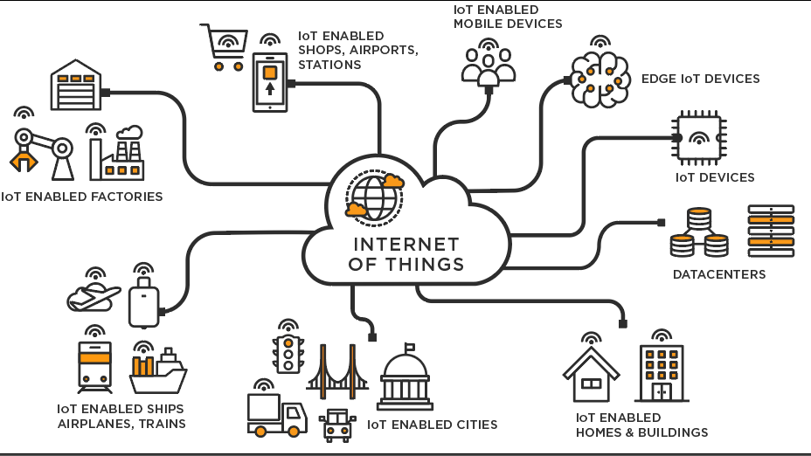
1
001 진학
SW/AI관련 공학 분야 소개_임베디드
임베디드
하드웨어 제어 프로그램 및 특수목적의 응용프로그램을 개발

Slide 14

1
001 진학
SW/AI관련 공학 분야 소개_로봇 분야
로봇공학이란?
로보틱스 vs 메카트로닉스?
기계공학
컴퓨터공학
메카트로닉스 기술(mechatronics technology)
전기공학
물리학
로봇공학(robotics)

Slide 15

1
001 진학
SW/AI관련 공학 분야 소개_정보보안 분야
정보보안이란?
기밀성, 무결성, 가용성
기밀성
허락되지 않은 사용자, 객체가
정보를 알 수 없도록 하는 것
가용성
허락된 사용자, 객체의 접근 시 방해받지 않도록 하는 것
무결성
허락되지 않은 사용자, 객체가
정보를 수정할 수 없게 하는 것

Slide 16



1
001 진학
SW/AI관련 공학 분야 소개_정보보안 분야
보안을 위협하는 대표 사례
해킹(Hacking)
악성코드
(Malicious code)
디도스 공격
(Distribute Denial of Service attack)
스팸릴레이
피싱경유지
침입시도
컴퓨터 바이러스
웜
트로이목마
스파이웨어

Slide 17
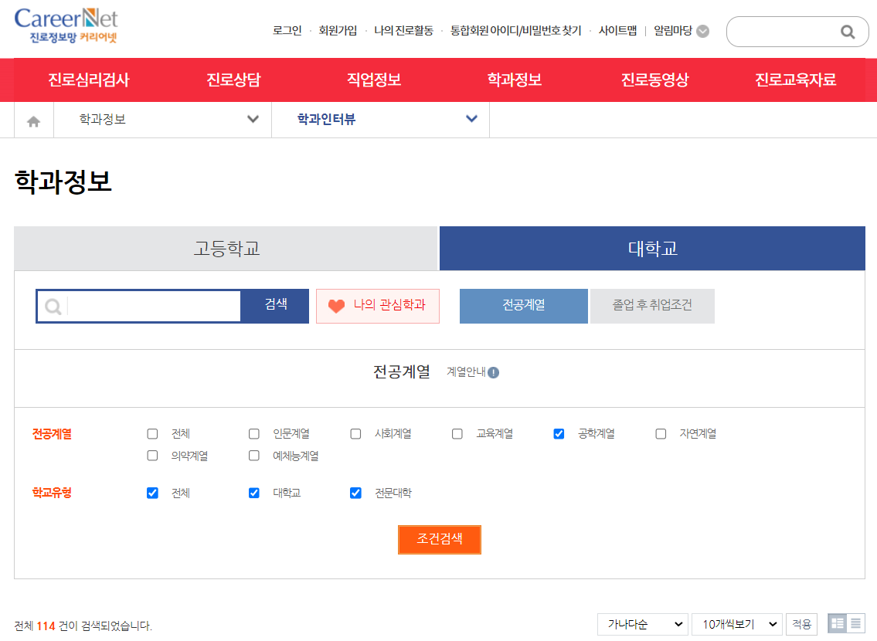
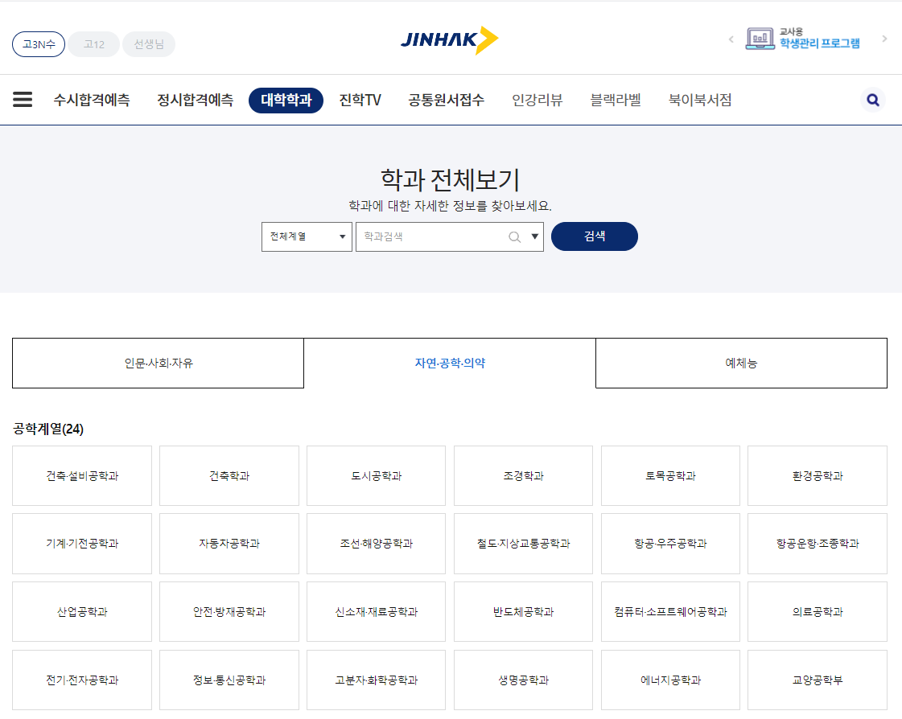
1
001 진학
대학전공/입시 참고
커리어넷
진학사

Slide 18
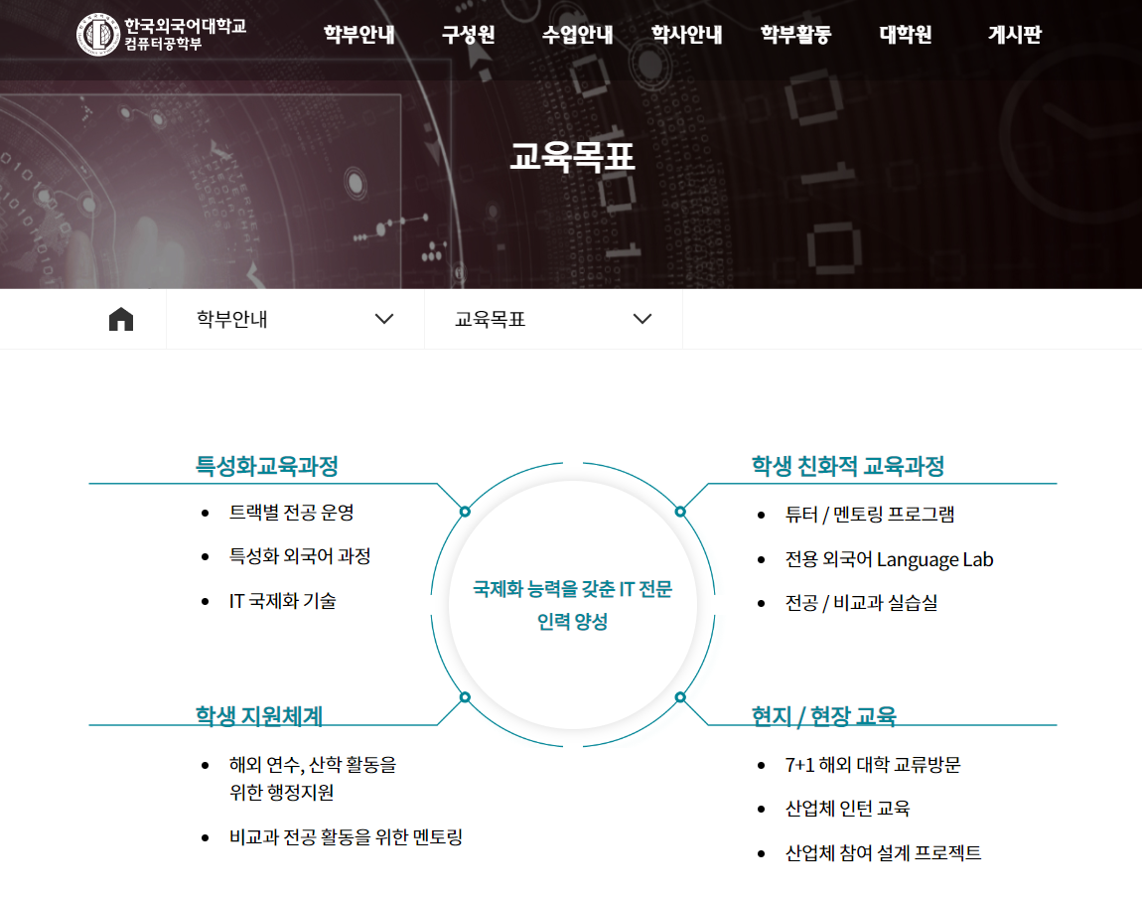
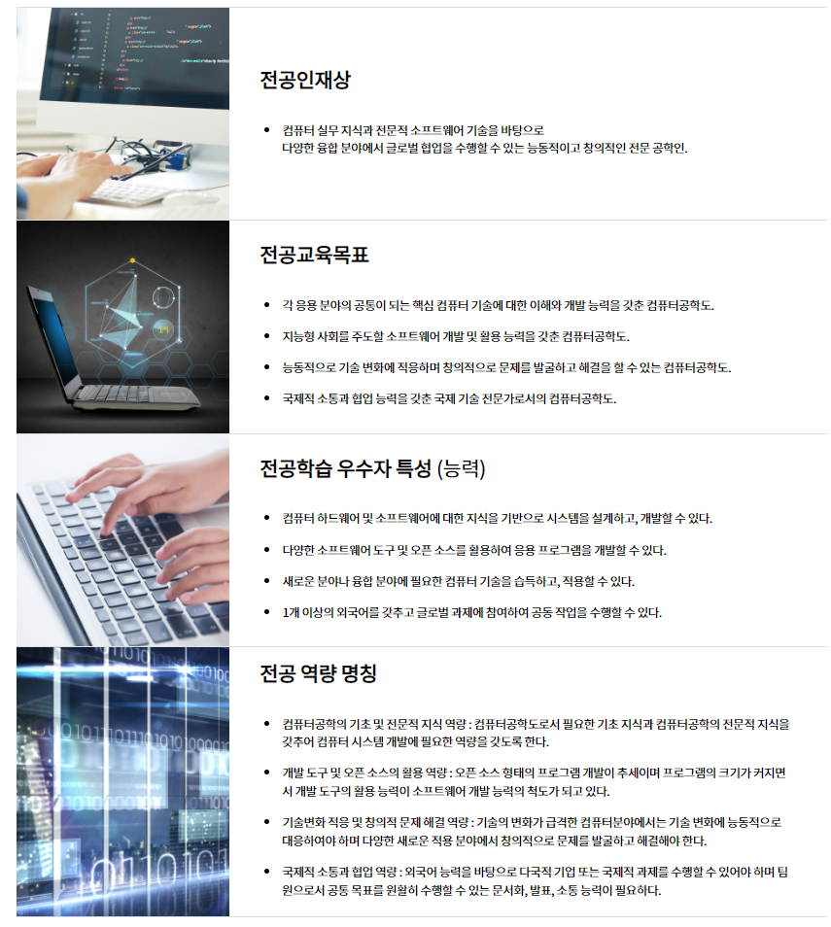
1
001 진학
대학전공/입시 참고

Slide 19
1
001 진학
대학전공/입시 참고
학생부 종합 전형:
관심있는 분야, 하고 싶은 일을 정한 뒤 해당 분야에 대한 열정과 적합성을 보여주자
- 나의 이야기, 비전을 해당 분야에 대한 여러 경험에 녹여서 정리하는 습관
- 내신 성적, 생활기록부 관리
학생부 교과 전형/정시/논술:
관심분야에 대해 유명하거나 강점이 있는 대학에 지원하자
- 교과전형: 내신 성적 관리
- 정시전형: 모의고사 및 수능 준비
- 논술전형: 모의고사 및 수능(최저등급), 내신 성적, 논술 준비
🚨🚨수시를 너무 믿지 말고, 정시를 위한 수능공부도 끝까지 열심히 하자!!! 🚨🚨

Slide 20
002
진로설계

Slide 21
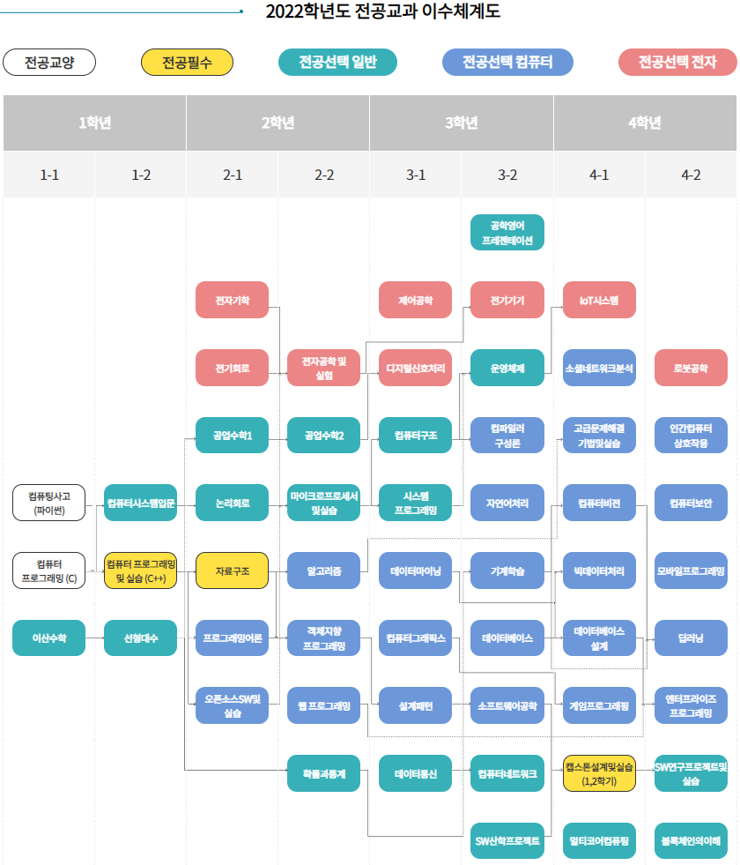
2
002 진로설계
대학진학 후 공부_컴퓨터공학부 커리큘럼 간략 소개
1학년
2학년
수학과목
기초프로그래밍
자료구조/알고리즘
프로그래밍 활용
3학년
4학년
컴퓨터이론
팀 단위 프로젝트
산학협력 프로젝트
프로그래밍 심화학습
한국외국어대학교 컴퓨터공학부 커리큘럼

Slide 22
2
002 진로설계
대학진학 후 공부_복수전공 활용하기
*단, 본 전공 공부도 열심히 잘하는 건 기본이겠죠?
기획, 마케팅, 기업 경영 시스템과 접목
경영
농업
회계/경제
자동화농업 설비
핀테크, 재무분석과 접목
환경
외국어
SW
해외 진출, 외국계 근무
기후변화 예측 모델, 환경 설비 제어
바이오
통계
데이터, 통계 분석 특화
화학
기계
생명공학, IOT, 임베디드 접목
임베디드, 제어, 로봇공학 접목
화학설비 제어, 임베디드

Slide 23









2
002 진로설계
대학 진학 후 공부
전공공부
대외활동
사회경험
외국어
자격증

Slide 24
2
002 진로설계
진로방향
회사
대학원 진학
공직
창업
공공기관
전문직

Slide 25
2
002 진로설계
진로방향
소프트웨어
카카오, 네이버, 라인, 쿠팡, 배민 등…
실무경험(프로젝트, 인턴)
학점
외국어 (토익 점수)
* 산학 장학생
반도체
회사
삼성전사, SK하이닉스 등…
배터리
LG화학, 삼성SDI, SK이노베이션 등…
전자제품
삼성전자, LG전자 등…
SI
삼성SDS, LG CNS 등…
통신
SKT, KT, LGU+ 등…
방위
창업
한화시스템, 현대로템 등…

Slide 26
2
002 진로설계
진로방향
공기업
인천국제공항, 한국전력공사, 한국수력원자력, 한국지역난방공사
준정부기관
공공기관
정부가 해야 할 일을 위탁받아 수행하는 기관
NCS, 필기시험
학점
(기사)자격증
한국사, 어학점수
기타공공기관
연구기관, 국공립대학교, 진흥원, 연구원 등
공무원(5급/ 7급/ 9급)
기술직군 공무원
(공업직, 시설직, 환경직, 농업직, 임업직, 해양수산직,
기상직, 방재안전직, 전산직, 방송통신직)
공직
교사
교직이수를 통해 교원자격 취득 후 임용고시
단, 해당 학과에 “교직과정”이 설치된 경우만 가능
구글 검색창에 “학교명+교직이수” 검색 시 조회가능

Slide 27
2
002 진로설계
진로방향
변리사
특허 업무를 진행하며, 산업재산권과 관련된 출원,심판, 소송 등의
법률 업무를 담당
전문직
감정평가사
평가 대상의 가치를 산정
토지,건물,기계기구,항공기,선박,유가증권,영업권 등의 재산에 대한 가치 판정 후 금액을 매기는 역할
정답이 없는 문제를 자신만의 논리로
능동적으로 해결하는 훈련을 하는 기관
대학원 진학
전공공부 + 학점관리
전공 학술 세미나, 박람회 활동
외국어 공부

Slide 28
003
멘토의 꿈과 비전

Slide 29


3
003 멘토의 꿈과 비전
멘토의 꿈
희망진로
꿈
IT서비스의 웹 프론트엔드 개발자
일상 생활에 꼭 필요한 서비스의 기획&개발 총괄
장래희망이란, 꿈을 향해 나아가는 발판

Slide 30


3
003 멘토의 꿈과 비전
멘토의 꿈
세상이 필요로 하는 것을
상상한대로 만들 수 있는 세계
한국외대 외국어학과 입학
통신병(네트워크, 인터넷망 관리)
위메프 O2O실 지원팀 인턴근무(약 1년)
불편사항 개선, 아이디어를 직접 만들어보고 싶다는 욕구
프로그래밍 선택 계기
프로그래밍의 가치
GBT학부로 전과 + 컴퓨터공학 이중전공(복수전공)
개발자의 진로 선택

Slide 31



3
003 멘토의 꿈과 비전
비전
웹 개발자의 길
웹의 미래
미래 기술
풍부한 데이터를 바탕으로 정보를 종합적으로 가공할 수 있는 생태계
사용자와의 상호작용 가능
클라우드 시스템과 네트워크의 기술발전에 AI와 블록체인 기반 보안, 가상환경이 접목되면 사용자 맞춤 강화와 탈중앙화
기술에 대한 신뢰도 제고
기술 구현의 변화
다양한 분야의 디지털 전환 가속화

Slide 32
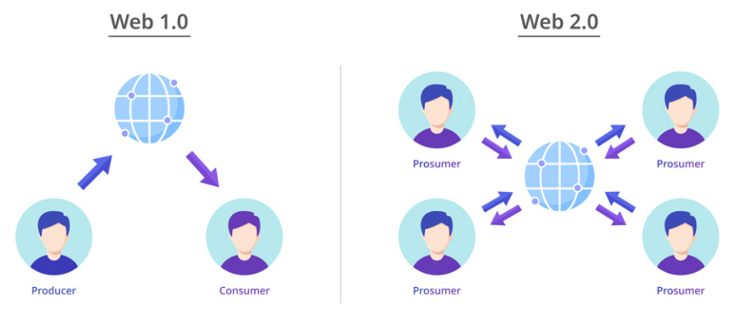
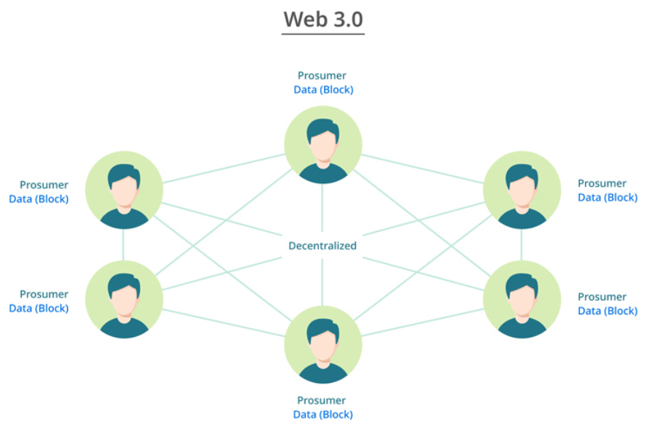
3
003 멘토의 꿈과 비전
비전_웹의 미래
웹의 미래
클라우드 시스템과 네트워크의 기술발전에 AI와 블록체인 기반 보안, 가상환경이 접목되면 사용자 맞춤 강화와 탈중앙화
정적인 웹
단방향 커뮤니케이션
동적인 웹
양방향 커뮤니케이션
시멘틱 웹
탈중앙화된 웹

Slide 33
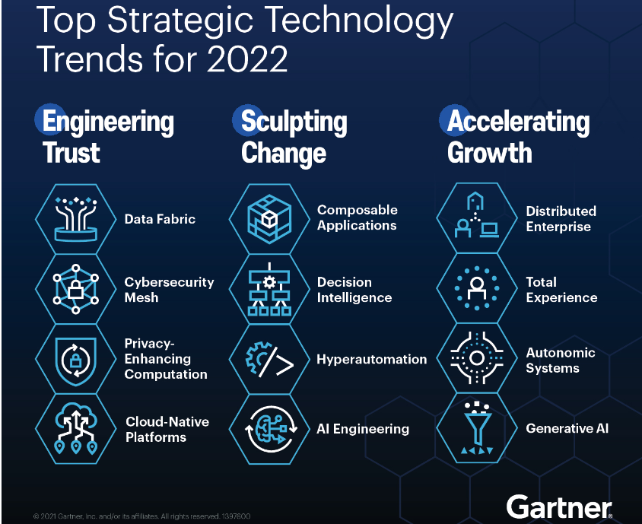
3
003 멘토의 꿈과 비전
비전_미래기술

Slide 34
3
003 멘토의 꿈과 비전
비전_미래기술
데이터 패브릭
Data Fabric
개인정보보호 강화 컴퓨팅
Privacy-Enhancing Computation
언제 어디서든 유연하고 신속하게 사용
다양한 플랫폼에 걸친 통합적인 시스템
개인정보에 대한 보호의 중요성
사이버 보안망
Cybersecurity Mesh
클라우드 네이티브 플랫폼
Cloud-Native Platforms
키워드는 데이터와 관련된 보안성을 향상시켜, 분산되고 독립된 컴퓨팅 환경에서도 쉽고 안전하게 사용하는 기술
각각의 서비스 기능들이 확장성과 유연함을가질 수 있도록 클라우드 네이티브 플랫폼 극대화

Slide 35
3
003 멘토의 꿈과 비전
비전_미래기술
조합 가능 애플리케이션
Composable Applications
초자동화
Hyperautomation
변화하는 상황에 빠르게 대처할 수 있는 신속성이 적용된 애플리케이션 조합
자동화된 모델과 그 과정을 더욱 신속하고 정확하게 검증하고 실행
의사결정 지능
Decision Intelligence
인공지능 공학
Al Engineering
인공지능 스스로 사고하고 판단하여 사람의 사람의 의사결정 대다수를 지원
AI로부터 얻을 수 있는 비즈니스적 가치를 극대화하기 위해, 인공지능의 꾸준한 발전

Slide 36
3
003 멘토의 꿈과 비전
비전_미래기술
분산형 기업
Distributed Enterprise
자치적 독립 시스템
Autonomic Systems
분산된 시스템과 애플리케이션으로의 독립적인 운영과 함께 이들이 서로 유연하게 연결된 자율적인 운영
물리적인 상품 또는 소프트웨어가 자치적으로 독립되어 관리될 수 있는 시스템
종합적 경험
Total Experience
생성적 인공지능
Generative Al
이해관계자들의 모든 경험을 통합적이고 유기적으로 연결
인공물의 디지털 표현까지 학습하고 이를 통해 완전히 독창적이고 새로운 결과물을 생성할 수 있는 인공지능의 형태

Slide 37
2
003 멘토의 꿈과 비전
비전
로드맵
SW
프로그래밍
Python
웹
지식
네트워크
경험
C
Java
html
Django
css
JavaScript
React
CS지식
데이터
MySql
프로젝트
공모전/대회
동아리
실무 경험
API활용
라이브러리 활용
웹
네트워크, 보안
클라우드
블록체인
인공지능
로드맵 참고 사이트
실습과 피드백이 가장 중요
https://roadmap.sh/

Slide 38
004
해주고 싶은 말

Slide 39
4
004 해주고 싶은 말
나의 진로 찾기
나는 어떤 사람일까?
스스로에게 질문하세요.
나는 어떤 성격을 가졌을까?
어떤 것을 좋아하고 싫어할까?
어떤 것을 했을 때 재밌고 행복했어?
1
직접 공부/경험하기
직접 공부/경험 해보며 스스로가 잘하는 점과 부족한 점을 구분해보세요.
잘하는 점은 더욱 강화하고, 부족한 점은 보충하며 채워나가세요.
어떤 것을 하고 싶을까?
4
2
1번의 문장을 이어 붙여서 구체적으로 어떤 것을 하고 싶은 지 적고, 문장 안의 어구를 전공/직무로 쪼개 보세요.
그런 뒤 내가 마음이 가는 전공/직무를 선택해보세요.
3
선배들의 경험을 들어 보기
YOUTUBE를 활용해서, 관심있는 분야/일을 다루고 있는 유튜버의 채널을 여러 개 살펴보세요.
우리가 경험해보지 못한 이야기를 듣고, “공통적＂으로 하는 이야기에 귀기울여보세요.

Slide 40
4
004 해주고 싶은 말
나의 진로 찾기_예시
나는 어떤 사람일까?
스스로에게 질문하세요.
나는 어떤 성격을 가졌을까?
어떤 것을 좋아하고 싫어할까?
어떤 것을 했을 때 재밌고 행복했어?
주도적
활발함
풍부한 상상력
1
답답함을
싫어하는 성격
편하고 빠른 것을 좋아하며 답답한 상황을 좋아하지 않는다.
다양한 상상을 통해 어떻게 불편한 걸 바꿀 수 있을까?
고민하고, 상상한 것을 직접 만들고 싶어한다.

Slide 41
4
004 해주고 싶은 말
나의 진로 찾기_예시
어떤 것을 하고 싶을까?
편하고 빠른 것을 좋아하며 답답한 상황을 좋아하지 않는다.
다양한 상상을 통해 어떻게 불편한 걸 바꿀 수 있을까?
고민하고, 상상한 것을 직접 만들고 싶어한다.
2
1번의 문장을 이어 붙여서 구체적으로 어떤 것을 하고 싶은 지 적고, 문장 안의 어구를 전공/직무로 쪼개 보세요.
그런 뒤 내가 마음이 가는 전공/직무를 선택해보세요.
편하고 빠른 것을 좋아하며 답답한 상황을 좋아하지 않는다.
다양한 상상을 통해 어떻게 불편한 걸 바꿀 수 있을까?
→ 기획적 측면(경영/마케팅/산업공학 등…)
고민하고, 상상한 것을 직접 만들고 싶어한다.
→ 공학적 측면(기계공학/생명공학/화학공학/컴퓨터공학 등…)

Slide 42
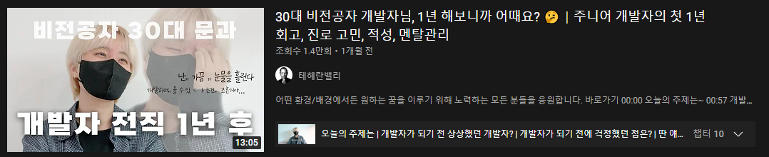
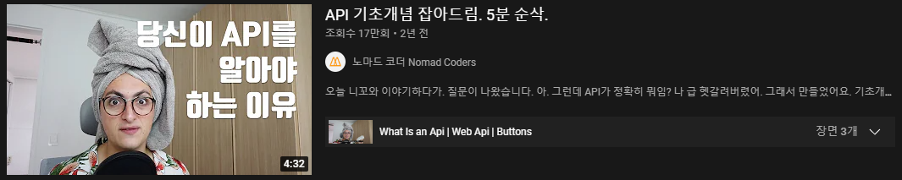
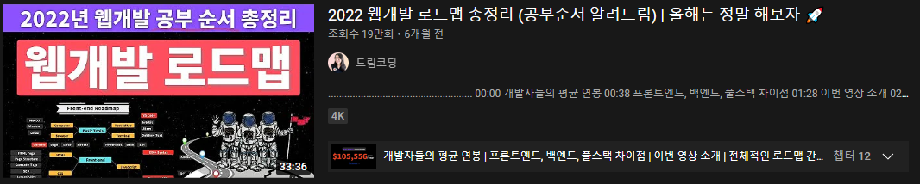
4
004 해주고 싶은 말
나의 진로 찾기_예시
3
선배들의 경험을 들어 보기
YOUTUBE를 활용해서, 관심있는 분야/일을 다루고 있는 유튜버의 채널을 여러 개 살펴보세요.
우리가 경험해보지 못한 이야기를 듣고, “공통적＂으로 하는 이야기에 귀기울여보세요.

Slide 43
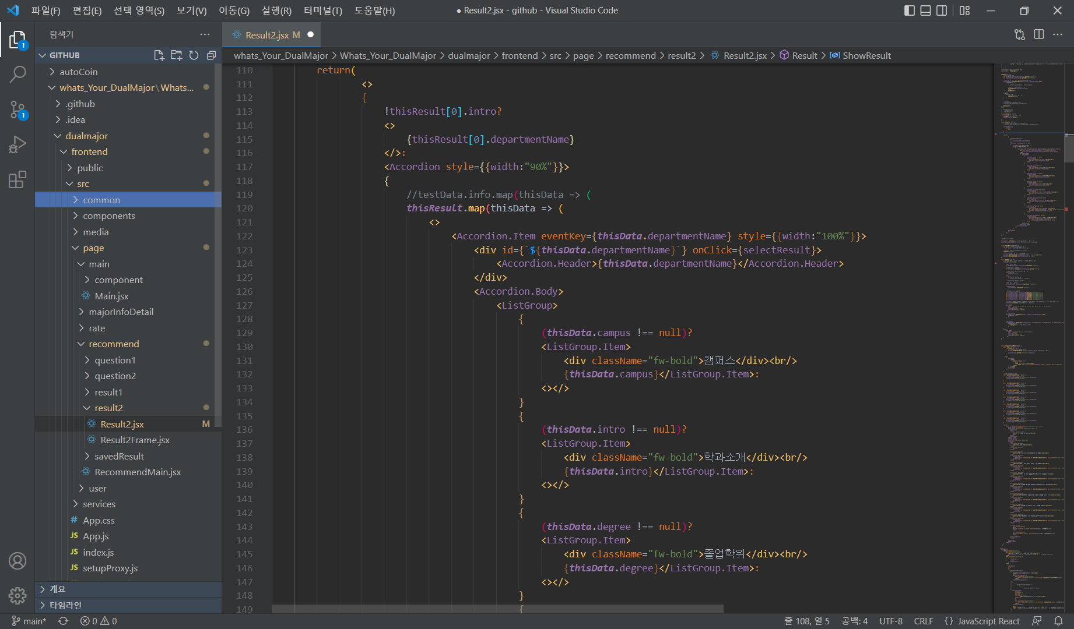
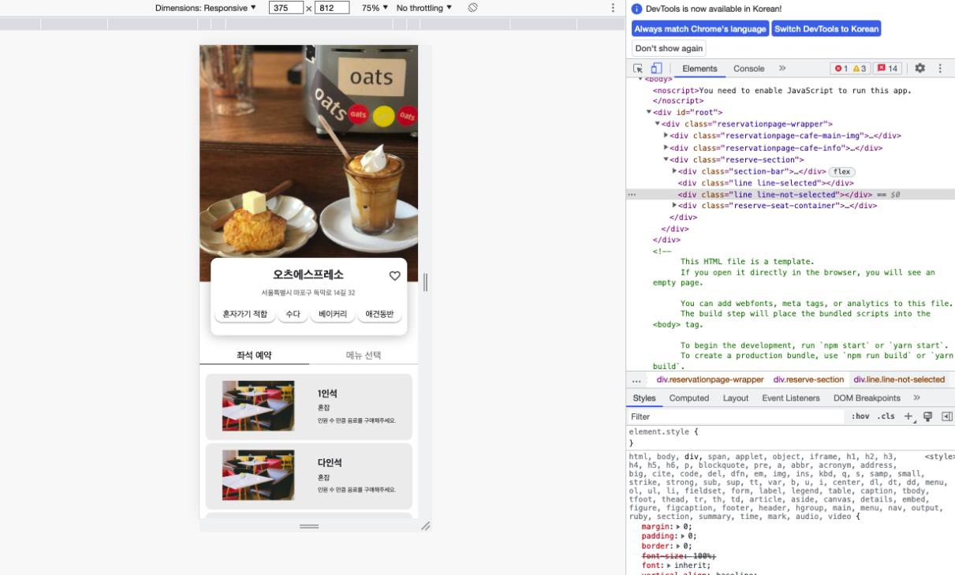
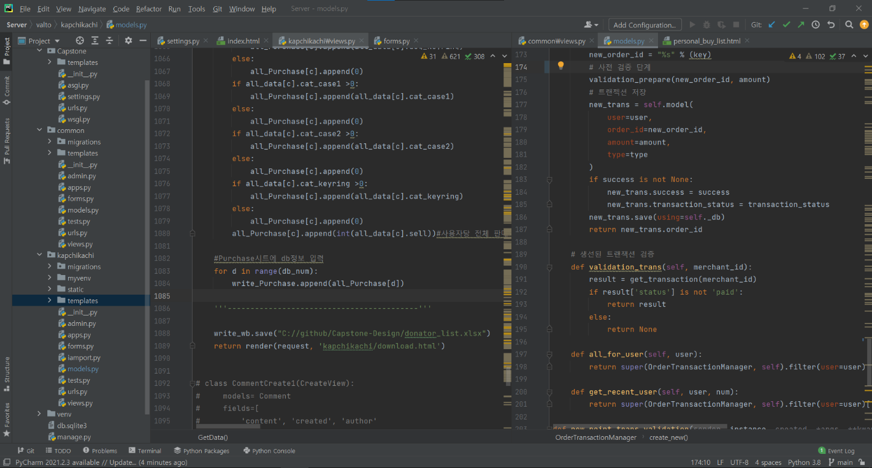






4
004 해주고 싶은 말
나의 진로 찾기_예시
직접 공부/경험하기
직접 공부/경험 해보며 스스로가 잘하는 점과 부족한 점을 구분해보세요.
잘하는 점은 더욱 강화하고, 부족한 점은 보충하며 채워나가세요.
4

Slide 44





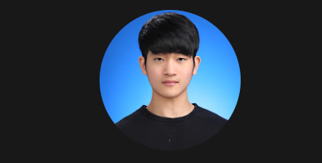
4
004 해주고 싶은 말
추천하는 유튜브 채널
프로그래밍 입문
웹 개발
인공지능
조코딩
노마드코더
3Blue1Brown
정보보호/보안
컴퓨터공학 공부 & 대학원
드림코딩
해커들의 해꿀리스트H4C
동빈나

Slide 45
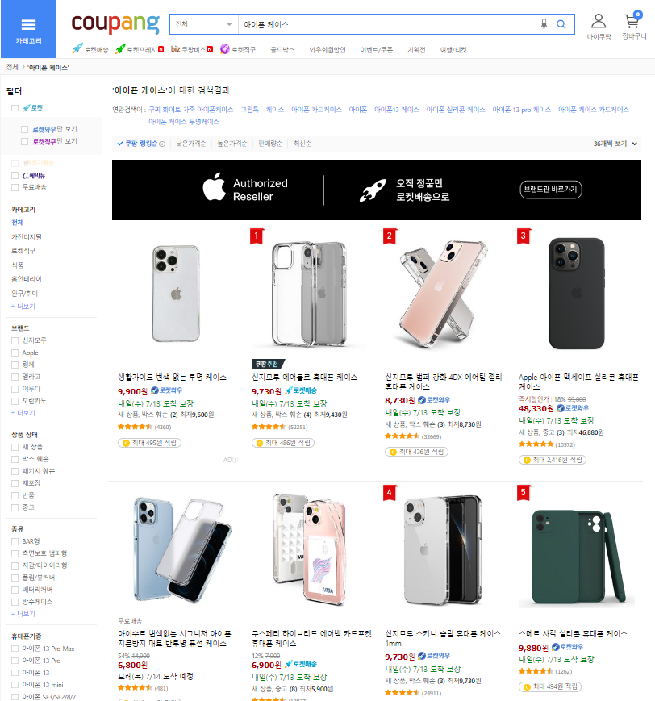
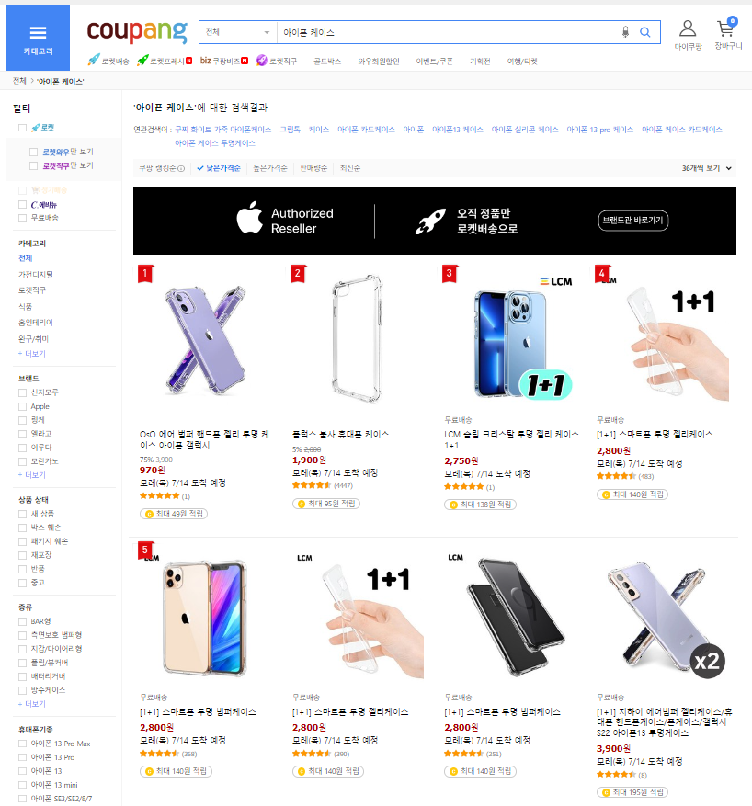



4
004 해주고 싶은 말
SW에 필요한 역량
<가격순서로 필터링>
1. 버튼 클릭
2. 프론트엔드 → 백엔드 통신
3. DB에서 상품정보 조회
4. 상품을 가격순으로 정렬
5. 백엔드 → 프론트엔드 통신
6. 화면구성 변경
문제해결능력
유연한 사고력
계획성과 공부습관

Slide 46

4
004 해주고 싶은 말
필요한 마음가짐
마라톤처럼
천천히, 꾸준하게

Slide 47
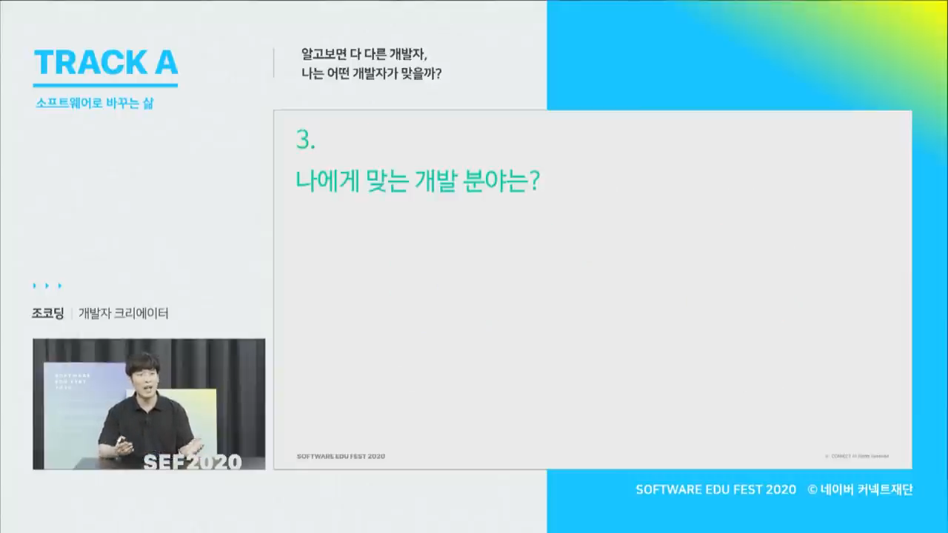
4
004 해주고 싶은 말
필요한 마음가짐
https://youtu.be/nnrqBJqp0dU?t=1378

Slide 48
감사합니다

Slide 49
Q
A
005
Q & A
이메일: rangyun36@gmail.com

